Slide 1
Факультат0вное занятие «По ступенькам правил здорового питания» 2 класс

Slide 2
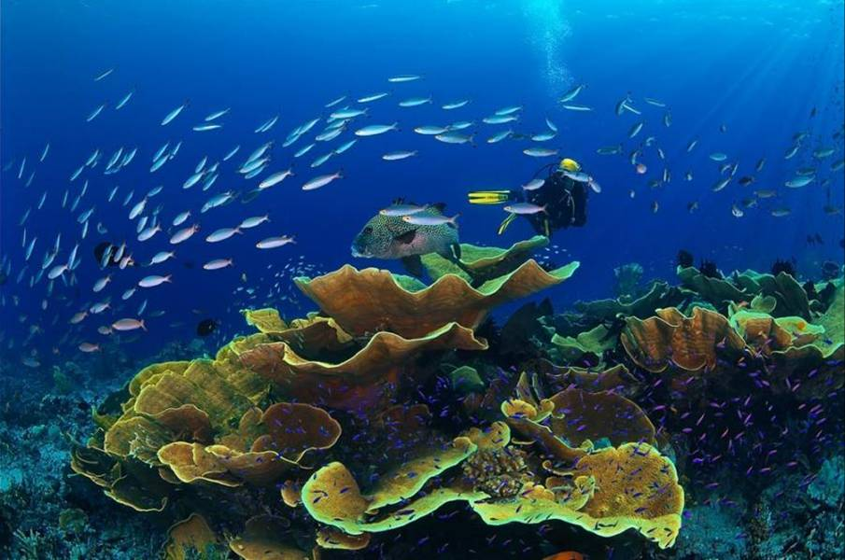
ТЕМА: ДАРЫ МОРЕЙ И РЕК

Slide 3
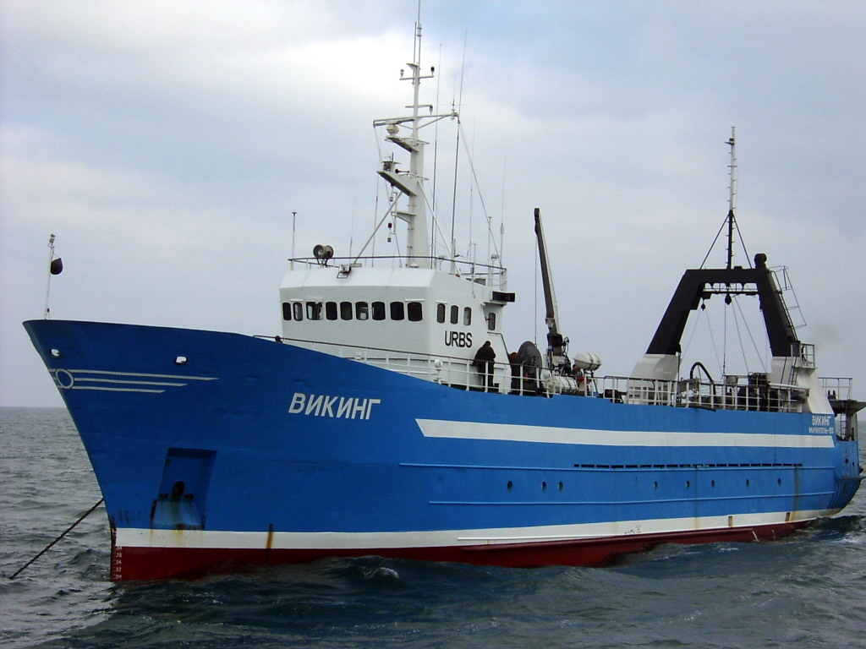
Море – рыбачье поле

Slide 4
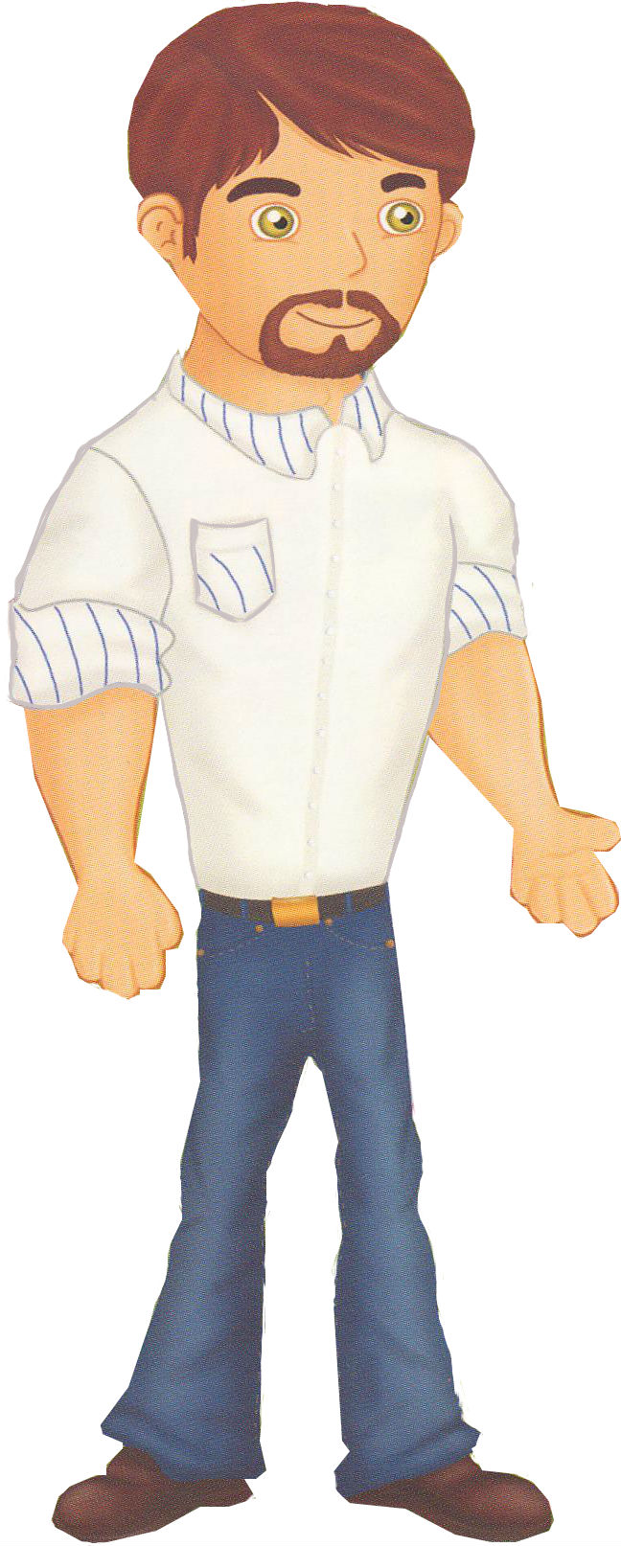
Не накормит земля, накормит вода

Slide 5
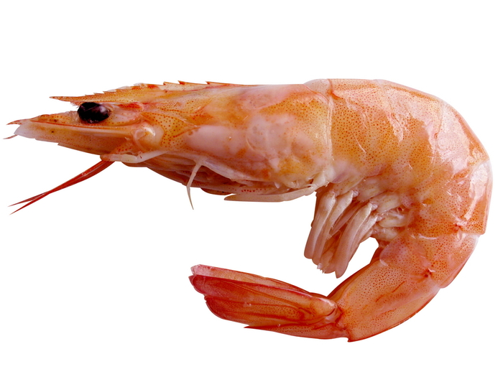
Креветка

Slide 6
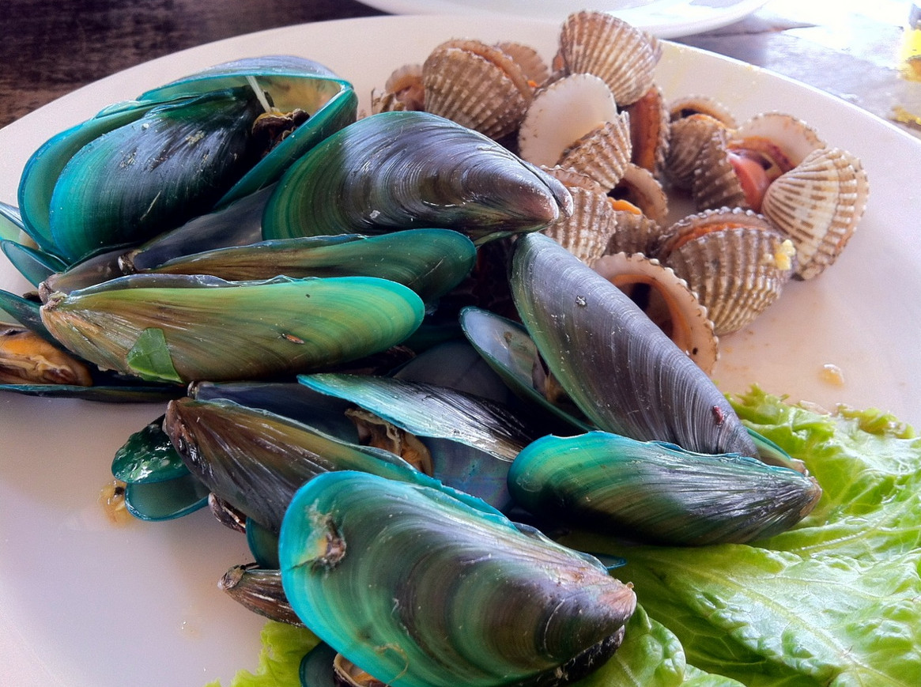
Мидии и гребешки

Slide 7
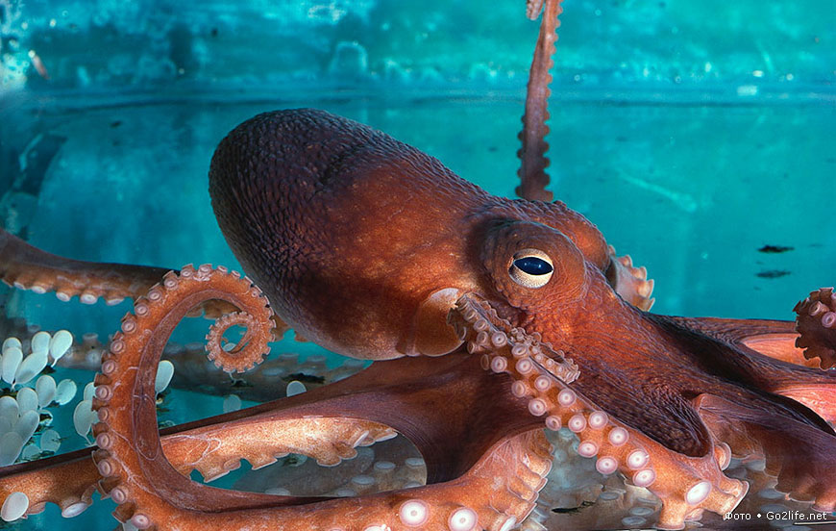
Осьминог

Slide 8
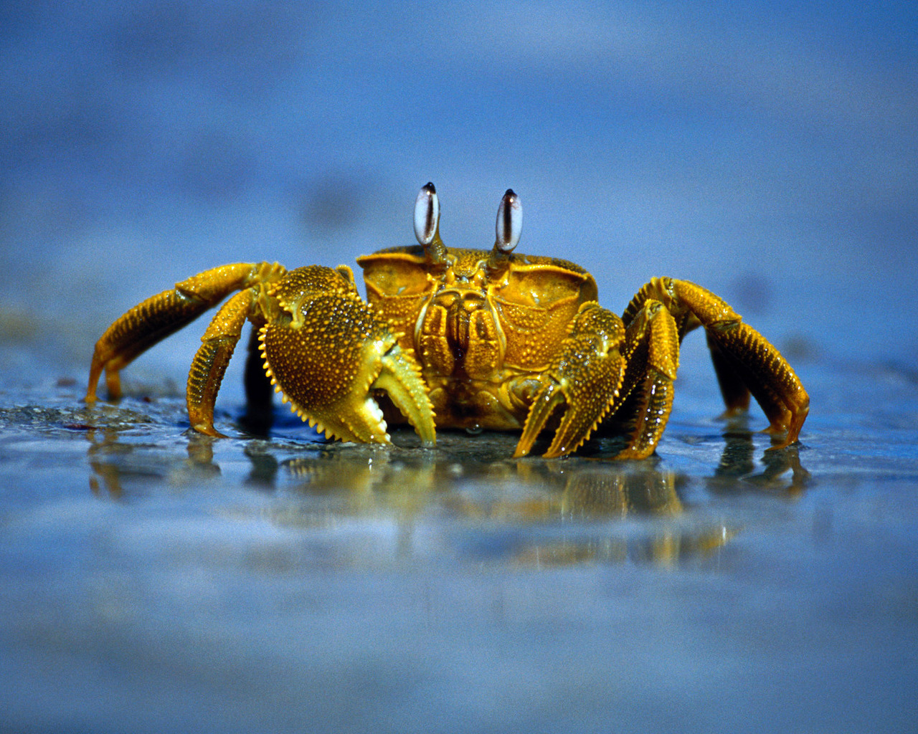
К р а б

Slide 9
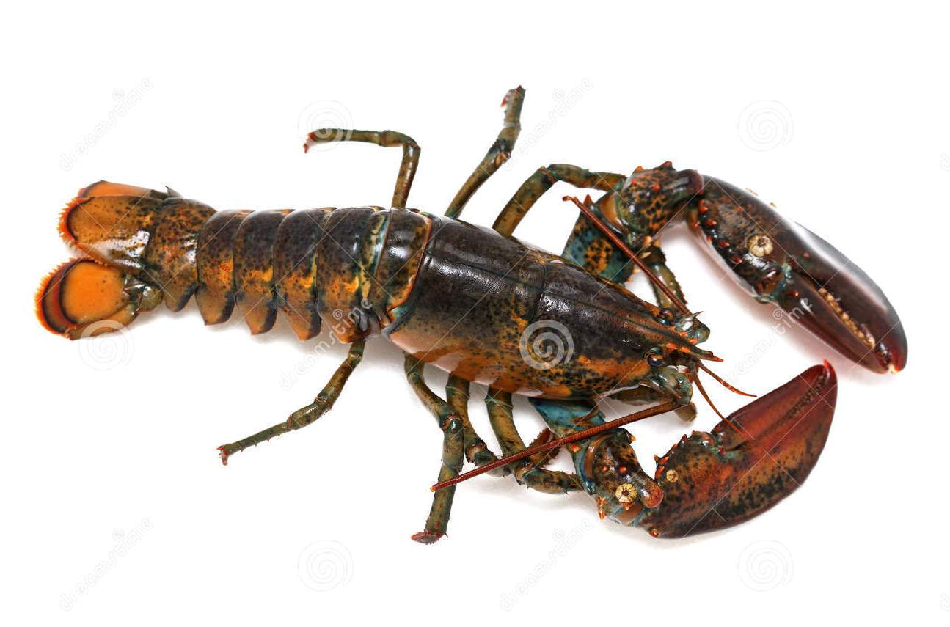
Лобстер – морской рак

Slide 10
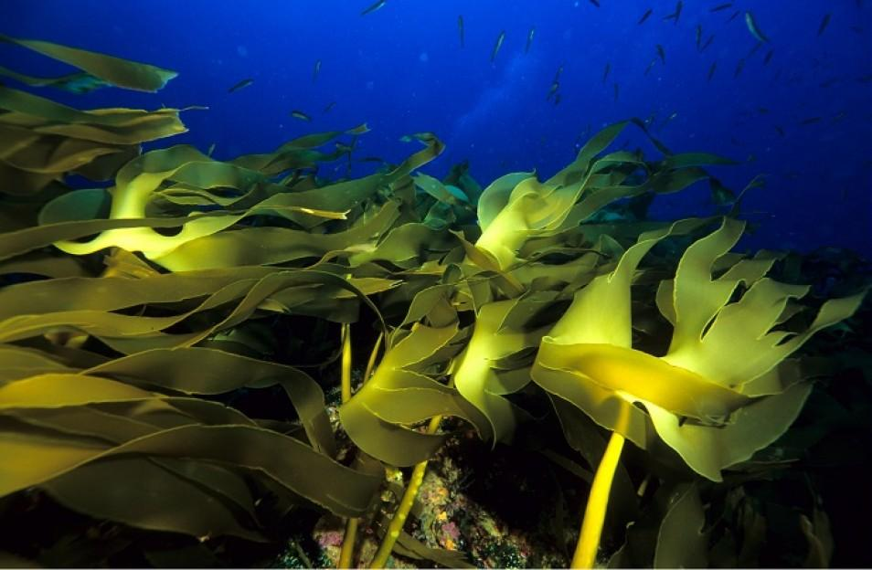
Ламинария – морская капуста

Slide 11
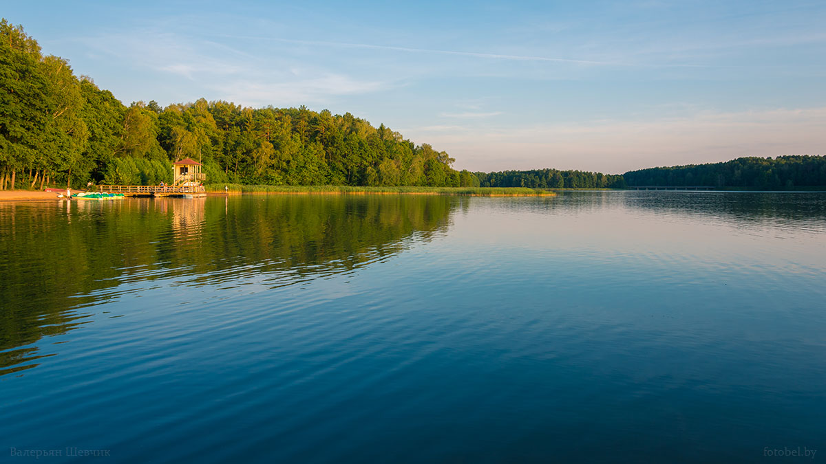
Беларусь -
край болот и озёр

Slide 12
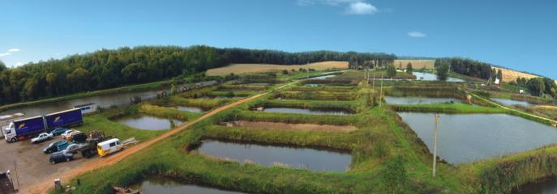
Рыболовное хозяйство

Slide 13
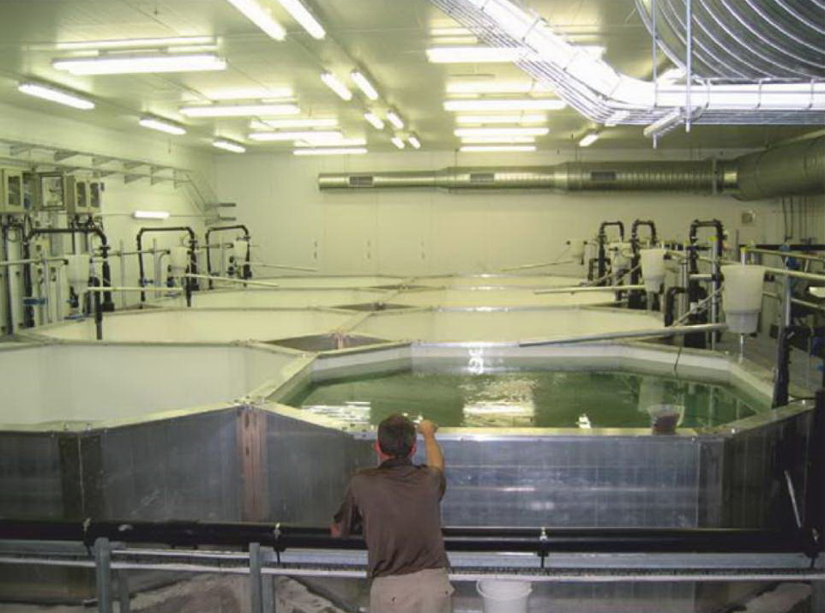
Выращивание мальков

Slide 14
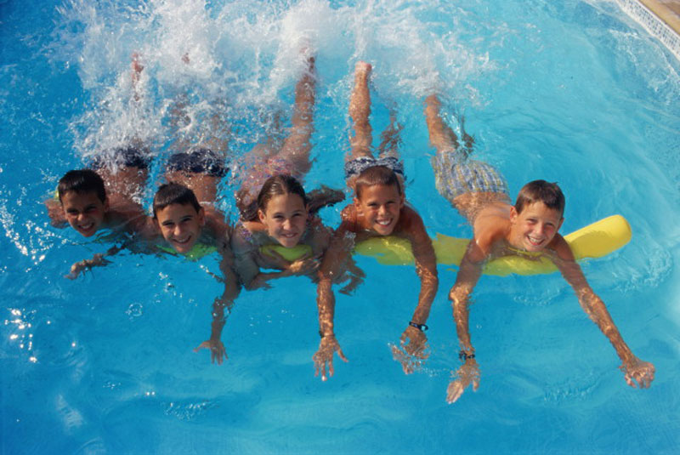
Плавание закаляет-
Все ребята это знают!

Slide 15
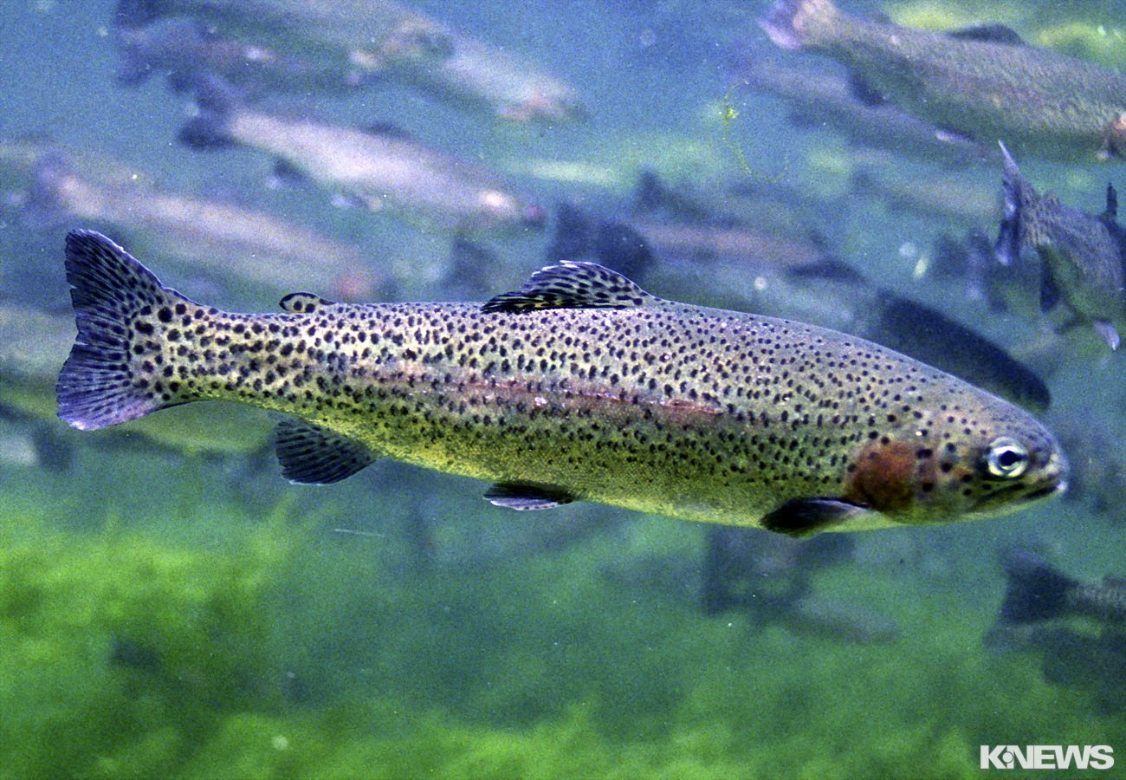
Поешь рыбки – будут ноги прытки

Slide 16
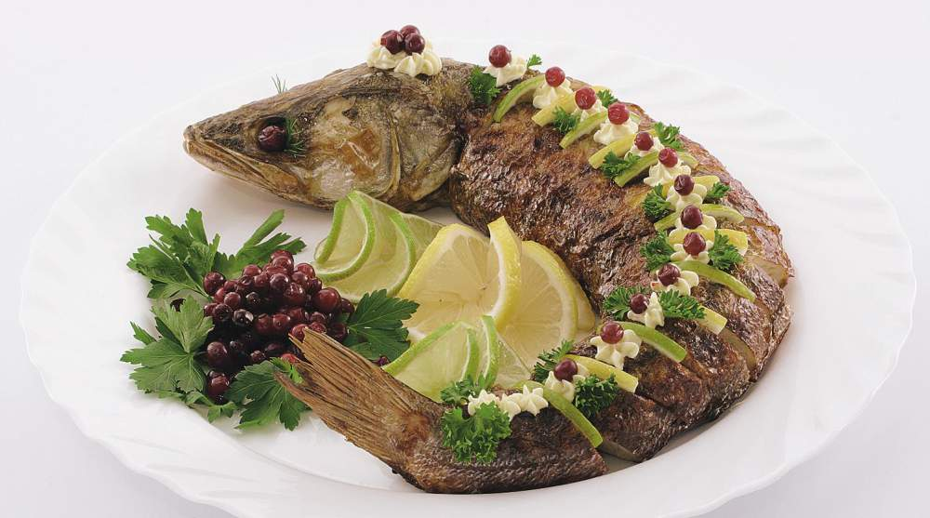
Рыба – не хлеб, но ею сыт будешь и про еду забудешь

Slide 17
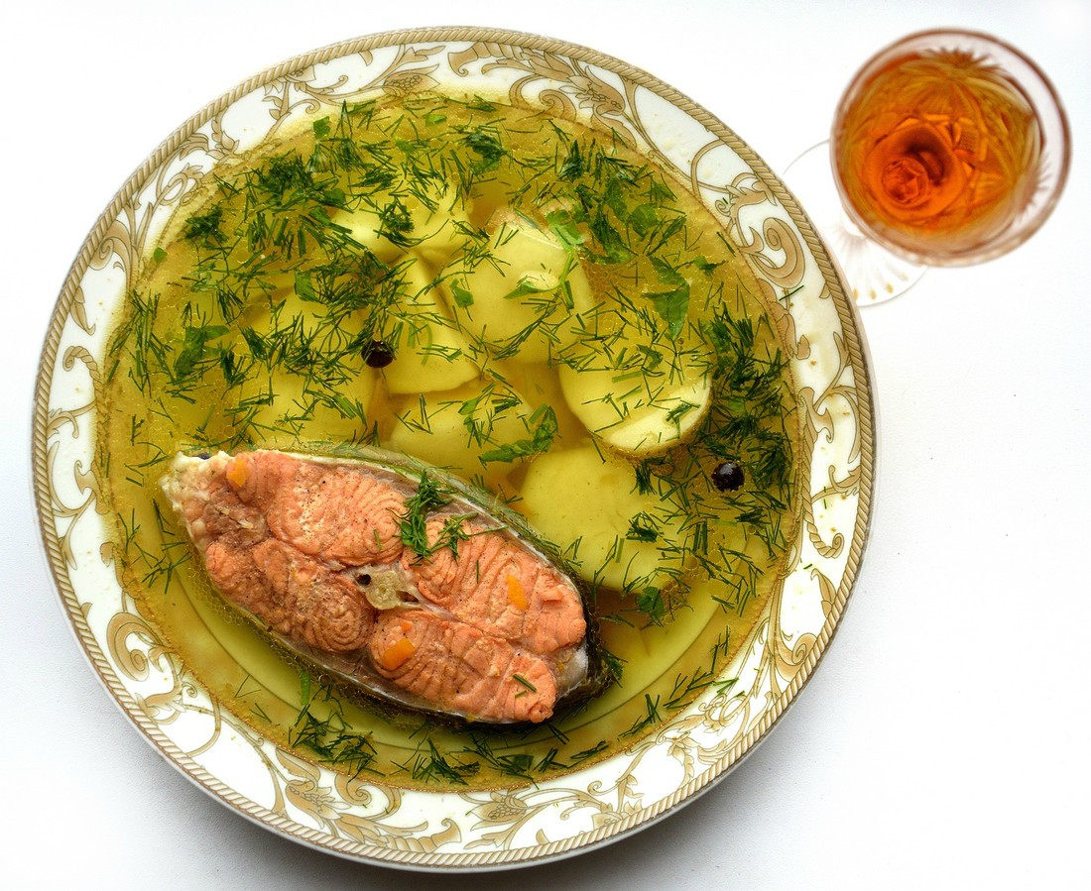
Уха – суп из рыбы

Slide 18
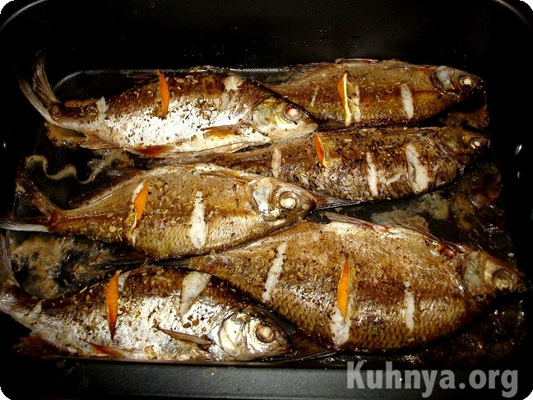
Запечённая рыба

Slide 19
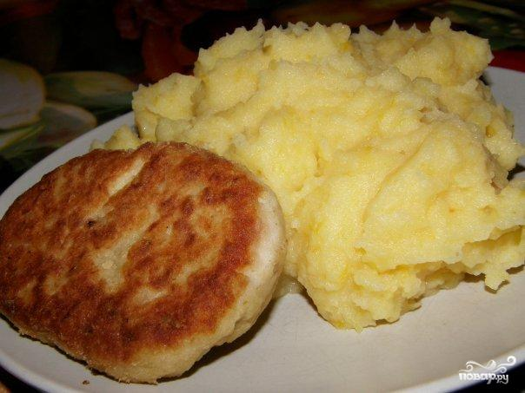
Рыбные котлеты

Slide 20
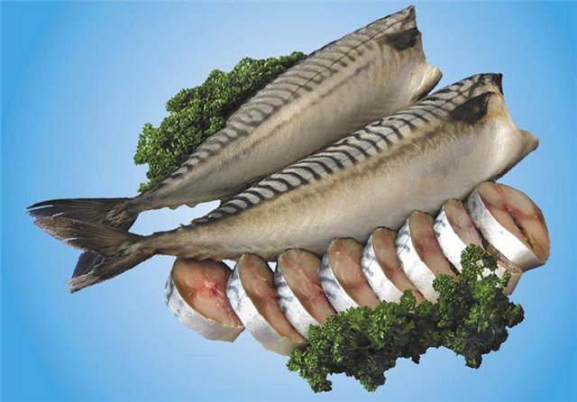
Солёная рыба

Slide 21
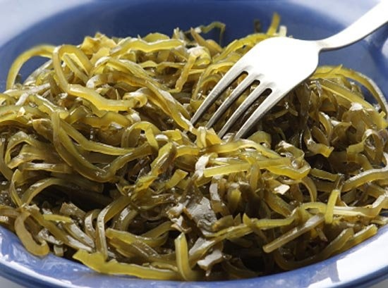
Салат из морской капусты

Slide 22
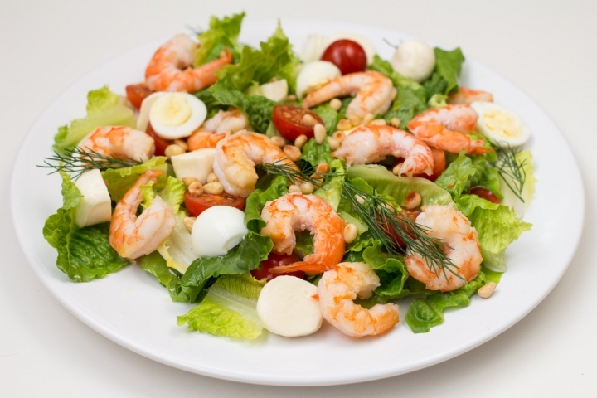
Салат из креветок

Slide 23
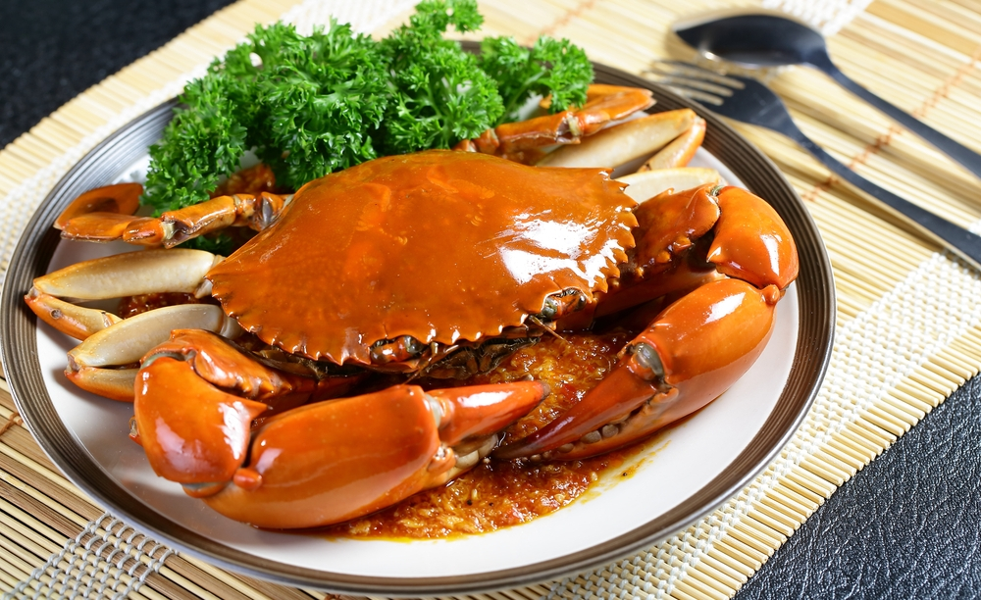
Блюдо из краба

Slide 24
